Slide 1
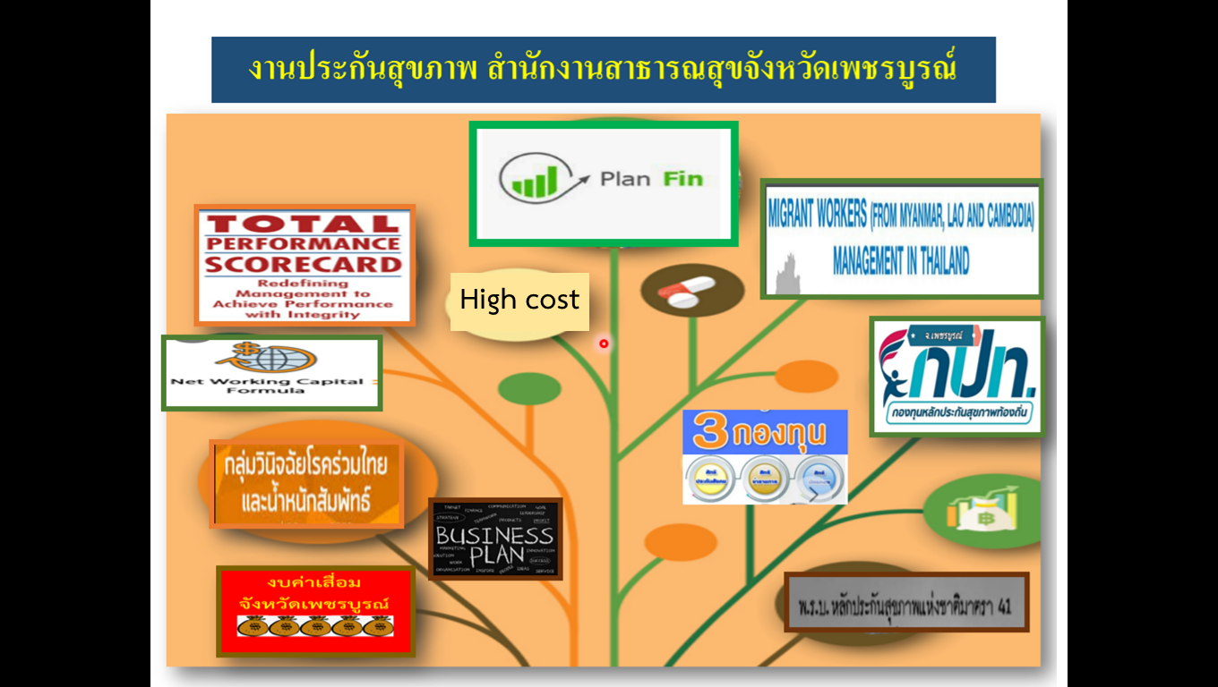

Slide 2

สถานการณ์การเงินการคลัง
หน่วยบริการ จังหวัดเพชรบูรณ์

Slide 3
ระดับวิกฤตทางการเงิน (ไม่รวมงบลงทุน) ตามเกณฑ์ความเสี่ยง 7 ระดับ ณ 31 ธันวาคม 2564
หน่วยบริการ | จำนวนเตียง | จำนวนประชากรทั้งหมด | จำนวนประชากรUC | CR (> 1.5) | QR (> 1) | Cash R (> 0.8) | NWC ล้านบาท | NI ล้านบาท | Liquid Index | Status Index | Survive Index | Risk Scoring | EBITDA | เงินบำรุงคงเหลือ | หนี้สินและภาระผูกพัน | เงินบำรุงคงเหลือ (หักหนี้แล้ว)
เพชรบูรณ์ | 509 | 222,159 | 148,060 | 2.61 | 2.35 | 1.37 | 364.72 | 92.90 | 0 | 0 | 0 | 0 | 71.41 | 310.68 | 226.50 | 84.17
วิเชียรบุรี | 241 | 143,325 | 101,917 | 2.18 | 1.97 | 1.16 | 109.28 | 41.76 | 0 | 0 | 0 | 0 | 44.62 | 108.16 | 92.97 | 15.18
หล่มสัก | 205 | 161,195 | 114,798 | 2.02 | 1.84 | 1.00 | 90.63 | 52.08 | 0 | 0 | 0 | 0 | 45.57 | 86.44 | 88.50 | -2.06
หนองไผ่ | 142 | 115,620 | 79,106 | 3.08 | 2.68 | 0.94 | 54.25 | 57.94 | 0 | 0 | 0 | 0 | 50.96 | 24.44 | 26.08 | -1.63
ชนแดน | 68 | 84,977 | 58,811 | 1.83 | 1.60 | 0.90 | 31.23 | 52.08 | 0 | 0 | 0 | 0 | 45.57 | 33.63 | 37.78 | -4.14
บึงสามพัน | 60 | 73,857 | 51,243 | 2.16 | 1.99 | 1.37 | 45.87 | 11.13 | 0 | 0 | 0 | 0 | 13.03 | 53.99 | 39.47 | 14.51
หล่มเก่า | 128 | 66,690 | 49,570 | 1.77 | 1.53 | 0.87 | 41.58 | 48.45 | 0 | 0 | 0 | 0 | 49.52 | 47.15 | 54.00 | -6.85
ศรีเทพ | 58 | 70,457 | 48,050 | 2.50 | 2.36 | 1.29 | 46.73 | 20.38 | 0 | 0 | 0 | 0 | 20.18 | 40.12 | 31.15 | 8.96
วังโป่ง | 37 | 38,772 | 26,979 | 2.49 | 2.35 | 1.60 | 30.79 | 15.84 | 0 | 0 | 0 | 0 | 13.91 | 32.49 | 20.72 | 11.76
เขาค้อ | 38 | 38,932 | 31,612 | 3.07 | 2.88 | 1.97 | 40.80 | 14.83 | 0 | 0 | 0 | 0 | 16.40 | 38.71 | 19.66 | 19.04
น้ำหนาว | 10 | 17,974 | 14,244 | 5.16 | 4.89 | 4.20 | 33.96 | 13.20 | 0 | 0 | 0 | 0 | 10.80 | 34.31 | 8.17 | 2614
รวม | 1,496 | 1,033,958 | 723,390 | 2.62 | 2.40 | 1.52 | 889.90 | 420.64 | 0 | 0 | 0 | 0 | 382.02 | 810.16 | 645.05 | 165.11
ที่มา : ดาวน์โหลดจาก website http://hfo64.cfo.in.th กองเศรษฐกิจสุขภาพและหลักประกันสุขภาพ ณ วันที่ 20 ธันวาคม 2564

Slide 4
ประสิทธิภาพการชำระหนี้และเรียกเก็บ (ณ เดือนธันวาคม 2564)
ระยะเวลาถัวเฉลี่ย |  | การชำระหนี้การค้า | การเรียกเก็บหนี้-UC | การเรียกเก็บหนี้-CSMBS | การเรียกเก็บหนี้-SSS | การบริหารสินค้าคงคลัง
หน่วยบริการ | Cash R | cash <0.8 P<180 วัน cash >0.8 P<90 วัน | <=60 วัน | <=60 วัน | <=120 วัน | <=60 วัน
รพท.เพชรบูรณ์ | 1.37 | 121 | 38 | 73 | 396 | 47
รพท.วิเชียรบุรี | 1.16 | 207 | 73 | 35 | 74 | 60
รพช.หล่มสัก | 1.00 | 118 | 99 | 84 | 101 | 22
รพช.หนองไผ่ | 0.94 | 140 | 66 | 44 | 192 | 74
รพช.ชนแดน | 0.86 | 303 | 136 | 33 | 77 | 86
รพช.บึงสามพัน | 1.37 | 126 | 421 | 167 | 418 | 54
รพร.หล่มเก่า | 0.87 | 186 | 26 | 40 | 110 | 33
รพช.ศรีเทพ | 1.29 | 229 | 48 | 68 | 73 | 24
รพช.วังโป่ง | 1.60 | 240 | 57 | 57 | 75 | 45
รพช.เขาค้อ | 1.97 | 151 | 50 | 73 | 119 | 62
รพช.น้ำหนาว | 4.20 | 82 | 56 | 58 | 155 | 72
ภาพรวมจังหวัด | 1.51 | ผ่าน 1 แห่ง | ผ่าน 6 แห่ง | ผ่าน 6 แห่ง | ผ่าน 7 แห่ง | ผ่าน 7 แห่ง
ที่มา : ดาวน์โหลดจาก website http://hfo64.cfo.in.th กองเศรษฐกิจสุขภาพและหลักประกันสุขภาพ ณ วันที่ 20 ธันวาคม 2564

Slide 5
ผลการดำเนินงาน Planfin จังหวัดเพชรบูรณ์ ปีงบประมาณ 2565
ข้อมูล ณ วันที่ 31 ธันวาคม 2564
ที่มา : ดาวน์โหลดจาก website http://hfo64.cfo.in.th กองเศรษฐกิจสุขภาพและหลักประกันสุขภาพ ณ วันที่ 20 ธันวาคม 2564

Slide 6
เงิน IP ปีงบประมาณ 2565 ที่รับโอนจาก สปสช ประจำเดือน ธันวาคม 2564
ที่มา : ดาวน์โหลดจาก website http://hfo64.cfo.in.th กองเศรษฐกิจสุขภาพและหลักประกันสุขภาพ ณ วันที่ 30 พฤศจิกายน 2564

Slide 7
เงิน IP ปีงบประมาณ 2565 ที่รับโอนจาก สปสช ประจำเดือน ธันวาคม 2564
ร้อยละ

Slide 8
สรุปภาพรวม C Error รายหน่วยบริการ ระหว่างเดือน ตุลาคม - ธันวาคม 2564
ข้อมูล ณ 11 มกราคม 2564

Slide 10

งบกองทุนหลักประกันสุขภาพระดับท้องถิ่น(กปท.)จังหวัดเพชรบูรณ์

Slide 11
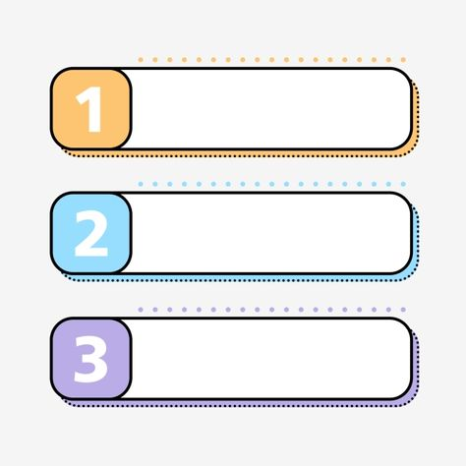
การสบทบเงินงบกองทุนหลักประกันสุขภาพระดับท้องถิ่นหรือพื้นที่ (กปท.) ปี 2565 ไตรมาส 1
รายได้ของ อปท ไม่รวมเงินอุดหนุน ต่ำกว่า 6 ล้าน สมทบเงินไม่น้อยกว่าร้อยละ 30
รายได้ของ อปท ไม่รวมเงินอุดหนุน ตั้งแต่ 6-20 ล้าน สมทบเงินไม่น้อยกว่าร้อยละ 40
รายได้ของ อปท ไม่รวมเงินอุดหนุน สูงกว่า 20 ล้านสมทบเงินไม่น้อยกว่าร้อยละ 50
ที่มา : โปรแกรมบริหารกองทุนหลักประกันสุขภาพในระดับท้องถิ่นหรือพื้นที่ https://obt.nhso.go.th/obt/ วันที่ 24 มกราคม 2565

Slide 12
เงินคงเหลืองบกองทุนหลักประกันสุขภาพระดับท้องถิ่นหรือพื้นที่ (กปท.) ไตรมาส 1 ปี 2565
ที่มา : โปรแกรมบริหารกองทุนหลักประกันสุขภาพในระดับท้องถิ่นหรือพื้นที่ https://obt.nhso.go.th/obt/ วันที่ 24 มกราคม 2565

Slide 13
อปท ที่ดำเนินโครงการป้องกันการแพร่ระบาดของโรคติดเชื้อไวรัสโคโรนา 2019 (COVID-19)
งบกองทุนหลักประกันสุขภาพระดับท้องถิ่นหรือพื้นที่ (กปท.) ปี 2565
ที่มา : สปสช เขต ๒ พิษณุโลก ณ วันที่ 27 มกราคม 2565

